Slide 1
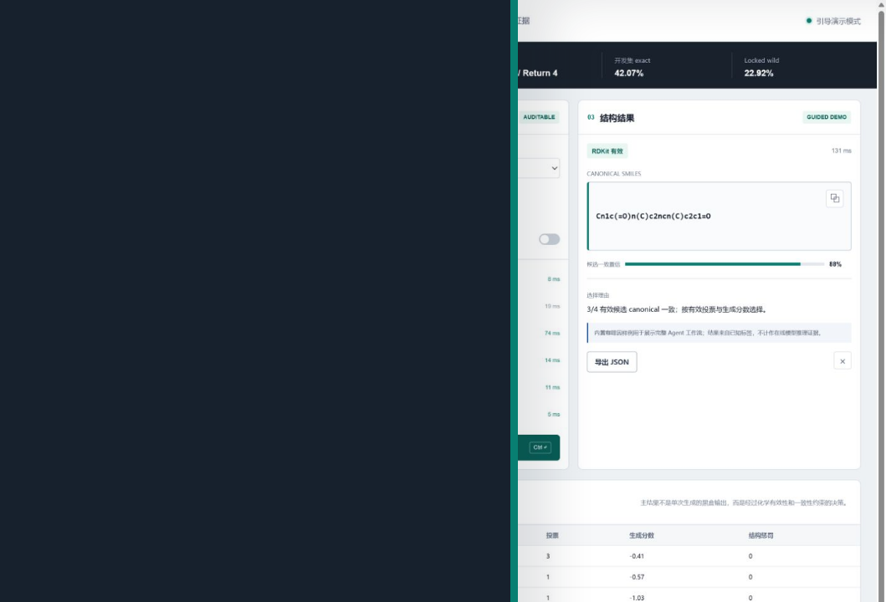

PADDLEOCR-VL · OCSR · V3 FINAL
PaddleOCR-VL OCSR V3
从科学数据构建、V2-1/V3 训练与后训练，到可审计 Agent 前后端的完整决赛交付。
42.07% development beam macro exact
22.92% locked wild canonical exact
84.72% locked wild valid SMILES
最终模型：checkpoint-1400 · beam4/return4 · locked test 只运行一次 · 2026-07-20

Slide 2
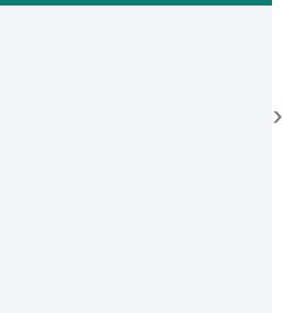
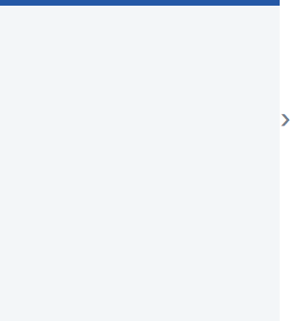
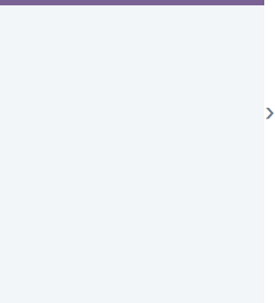
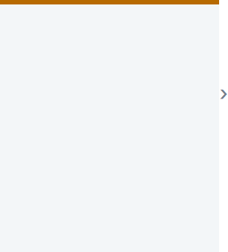
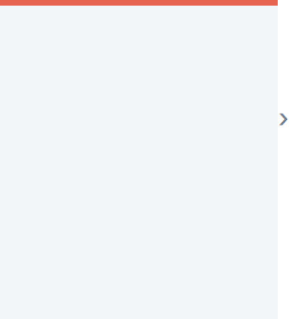
M
OCSR V3
数据构建评测设计训练策略实验结果Agent 系统开源交付
02 / 18
PROJECT WORKFLOW
项目流程与决策节点
01 · TASK
02 · DATA
03 · SPLIT
04 · TRAIN
05 · DECIDE
06 · RELEASE
冻结任务契约
构建训练混合
建立评测角色
V2-1 → V3
闸门式后训练
Agent 与开源
单图、单分子、canonical SMILES；symbolic 独立分轨。
七个语义组按可信度、覆盖和吞噬风险配比。
development 负责选；paper-group locked 负责答。
LoRA continuation，同基座、同预算、双 seed。
checkpoint、hard replay、beam、rerank 都可被拒绝。
真实前后端、模型包、报告、PPT、GitHub/HF。
核心逻辑：训练集负责“学”，development 负责“选”，locked test 只负责最后回答论文外推。
证据总表：V3/evidence/FINAL_RESULTS.json；完整报告：数据构建报告_V3_final.docx

Slide 3
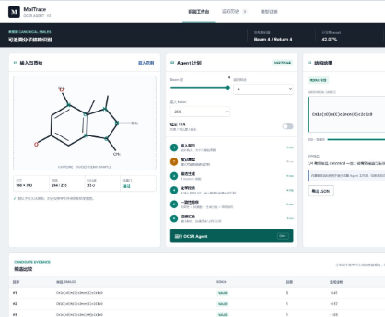
M
OCSR V3
数据构建评测设计训练策略实验结果Agent 系统开源交付
03 / 18
TASK CONTRACT
任务只有一个：图像进去，唯一结构出来
主输出必须满足
Cn1c(=O)n(C)c2ncn(C)c2c1=O
→
一行、单分子、RDKit 可解析、canonicalization 幂等；没有解释文字和第二答案。
拒绝多片段 盐、溶剂、混合物不进主分母
拒绝 dummy atom 占位原子不等于确定结构
Symbolic 分轨 R-group/缩写不是 canonical 任务
Exact 为主 Valid/Tanimoto 只解释错误
任务实现：V3/scripts/build_v3_datasets.py；评测：evaluate_ocsr_predictions_detailed.py

Slide 4
M
OCSR V3
数据构建评测设计训练策略实验结果Agent 系统开源交付
04 / 18
DATA PIPELINE
训练数据和评测数据的构建流程
训练侧：从 V2-1 清单到 V3 strict
评测侧：MolRecBench 论文级留出
V2-1 clean weighted
23,047
原始 annotation
5,008
多片段 / symbolic / 不收敛
−273
symbolic / 非 canonical 分流
3,508
与新 held-out 分子重叠
−12
Strict pool · 519 papers
1,428
V3 final control
22,762
Locked · 62 papers
301
图像门 存在、可打开、尺寸非零
化学门 RDKit parse、canonical、单分子
泄漏门 molecule / structure / paper group
许可门 source、上游 ID、公开边界
dataset_build_report.json；wild_paper_group_split.jsonl；DATA_LICENSES_AND_ATTRIBUTION_zh.md

Slide 5
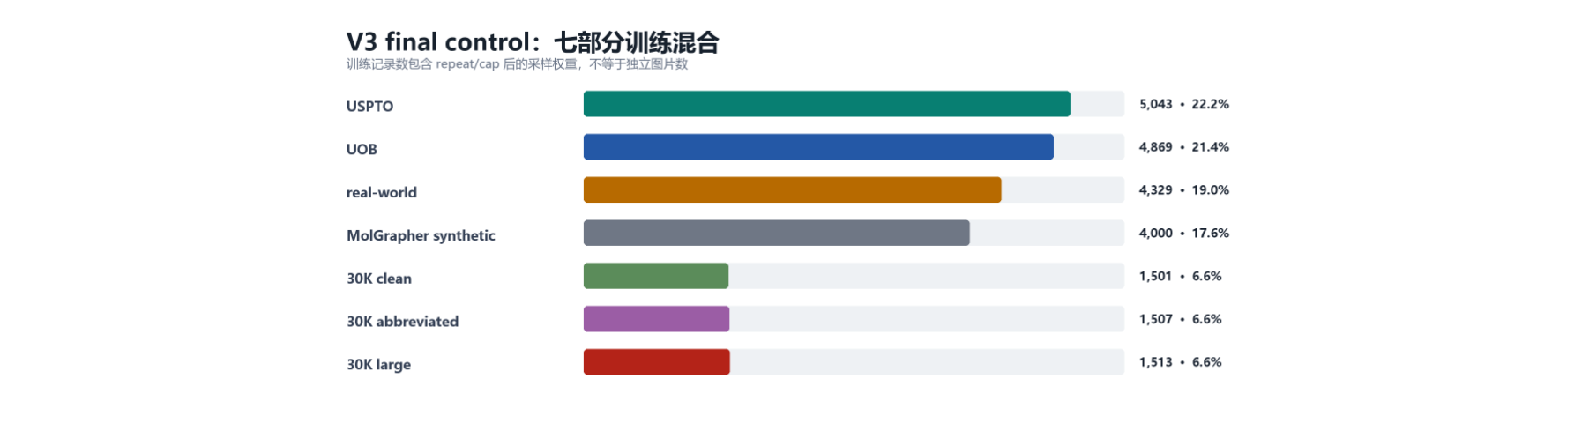
M
OCSR V3
数据构建评测设计训练策略实验结果Agent 系统开源交付
05 / 18
SEVEN-PART MIXTURE
七部分训练混合：printed 锚点、真实域和长尾子集
记录数包含 repeat/cap 后的训练权重；不是独立图片数。来源：mixture_counts.csv、dataset_build_report.json

Slide 6
M
OCSR V3
数据构建评测设计训练策略实验结果Agent 系统开源交付
06 / 18
MIXTURE RATIONALE
配比依据：保护基础能力、暴露弱域、限制干净数据吞噬
43.55%
19.02%
≈1,500
防止遗忘
弱域可见
限制吞噬
USPTO + UOB 是 printed 锚点
real-world 数量少、错误高
三个 USPTO-30K 子集分别 cap
保住基本原子、键级与环结构
拍照、扫描、页面、手写必须持续进 batch
MolGrapher synthetic 只作为训练增强
弱域增强不能牺牲基础能力
真实域标签只接受可信真值
防止规整图规模压过目标域
科学边界：比例由 V2-1 错误分层、标签可信度与 2×2 探索共同约束；只有两个 seed，不能写成全局最优。
V3/TRAINING_DATA_AND_FINETUNING_REPORT_zh.md；probe_analysis.json

Slide 7
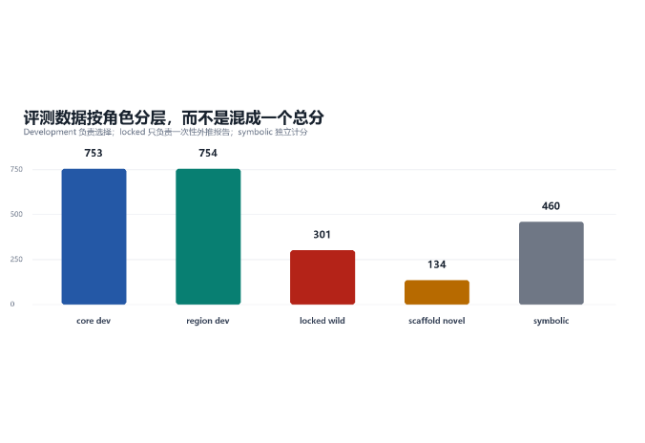
M
OCSR V3
数据构建评测设计训练策略实验结果Agent 系统开源交付
07 / 18
EVALUATION ROLES
评测面板的角色、规模和使用规则
753core developmentcheckpoint、数据因素、decoder
754region development页面、教育图与 crop 回归
301wild strict locked62 篇论文整组留出，只拆一次
134scaffold novelwild 内训练未见骨架诊断
460symbolic另一种标签空间，不并 canonical
评测集数据构建报告_V3_final.docx；V3/runbooks/EVALUATION_PROTOCOL_zh.md

Slide 8


M
OCSR V3
数据构建评测设计训练策略实验结果Agent 系统开源交付
08 / 18
LEAKAGE CONTROL
泄漏控制：molecule、paper group 和 frozen gate
01 · MOLECULE
02 · PAPER
03 · LOCK
Canonical molecule
Paper group
Frozen gate
同一分子的不同渲染不是独立样本；用 canonical / structure_id 反向去重。
同论文字体、压缩、版式高度相关；先留整篇论文，再每篇最多 5 图。
模型、prompt、checkpoint、decoder、labels hash 全部冻结后才运行。
72 与 legacy dev molecule 重叠排除
19 locked molecule 从训练侧删除
0 training vs locked paper overlap
0 回流 locked 结果不改任何策略
为什么不能按图片随机切分：它会把同论文的视觉指纹放到训练和测试两边，制造虚假的“外推”。
wild_paper_group_split.jsonl；dataset_build_report.json；locked_test_manifest.sha256

Slide 9
M
OCSR V3
数据构建评测设计训练策略实验结果Agent 系统开源交付
09 / 18
V2-1 TO V3
V2-1 完成任务适配，V3 继续训练并补齐实验设计
PADDLEOCR-VL-1.5
V2-1 OCSR EXPORT
V3 CONTINUATION
通用文档 VLM
任务适配完成
低学习率 LoRA
Exact 0
37.03% → 45.89%
1400 steps
同预算 warm-start 在两个 development 面板 exact 均为 0，尚未建立 canonical 输出能力。
→
Core baseline → stable；region 38.44% → 43.77%。这些是历史 development，不冒充 locked test。
→
从已学会 OCSR 的 V2-1 继续训练，把预算用于配比、seed、checkpoint 与后训练。
33.77% V2-1 fixed-panel canonical exact
75.84% V2-1 valid SMILES
70.18% token micro-F1
0.6849 mean Tanimoto
BASELINE_V2_1.md；V3 EVAL_DATASET_CONSTRUCTION_REPORT_zh.md；不同面板禁止纵向混算

Slide 10
M
OCSR V3
数据构建评测设计训练策略实验结果Agent 系统开源交付
10 / 18
2 × 2 × 2 FACTORIAL
2×2 数据因素探索：00 control 的两 seed 均值最高
基座 V2-1 export，同一初始化
训练方式 LoRA continuation
00 · control
10 · wild only
34.11% wild off · aug off
33.28% wild on · aug off
设备 H800 PCIe 80GB · single GPU
Probe 250 steps × 8 runs
Final 1,400 steps · A control
主判据 两 dev macro exact + validity gate
01 · aug only
11 · wild + aug
33.44% wild off · aug on
33.91% wild on · aug on
统计结论：只有两个 seed 且顺序未完全平衡，所以选择 control，但不宣称显著或普适最优。
probe_analysis.json；probe_paired_summary.md；configs/probe_*.yaml

Slide 11
M
OCSR V3
数据构建评测设计训练策略实验结果Agent 系统开源交付
11 / 18
CHECKPOINT SELECTION
七个 checkpoint 的完整 development 评测
34.70%step 200
33.91%400
33.05%600
34.44%800
33.78%1000
35.37%1200
35.97%1400 · SELECTED
选择规则：两个 development 面板取 macro exact，且 valid rate 不触发回归闸门。
冻结输出：checkpoint-1400、模型 hash、prompt 和 generation config 一起进入后训练比较。
final_checkpoint_selection.json；final_checkpoint_eval_summary.csv

Slide 12
M
OCSR V3
数据构建评测设计训练策略实验结果Agent 系统开源交付
12 / 18
POST-TRAINING DECISIONS
后训练和解码的受控对照结果
Checkpoint-1400 · Greedy
Hard replay · 300 steps
Beam4 / Return4
35.97%
35.24%
42.07%
最终权重基准。单候选快，但局部字符歧义容易过早提交。
相对 final −0.73pp，并伴随 validity 回退；“更难样本”没有转化成收益。
相对 greedy +6.10pp；两个 development 面板 paired cluster CI 均高于 0。
BASELINE
REJECTED
ADOPTED
Chem-light rerank：39.55%，相对原始 beam −2.52pp，拒绝。
方法学价值：失败实验也公开，复杂度从不自动等于创新。
final_vs_hard_replay.json；generation_policy_beam_selection.json；generation_policy_selection.json

Slide 13
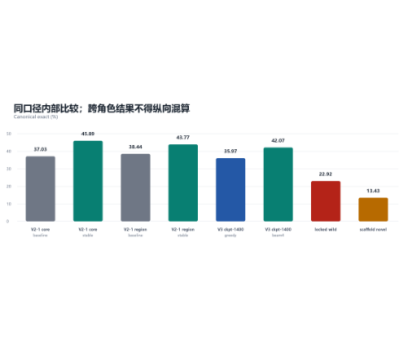
M
OCSR V3
数据构建评测设计训练策略实验结果Agent 系统开源交付
13 / 18
LOCKED FINAL TEST
Locked 论文图结果：exact 与 valid 分开解释
22.92%
84.72%
Wild canonical exact
Wild valid SMILES
301 图 / 301 分子 / 62 篇论文
大量输出化学上有效，但键级/位置仍可能错
13.43%
75.37%
Scaffold novel exact
Scaffold valid
134 个训练未见骨架
新骨架 + 论文域移是最难组合
Symbolic 轨道：460 条 exact 0%、nonempty 100%；它需要专用标签协议和 decoder，不混进 canonical 主分数。
V3/evidence/FINAL_RESULTS.json；locked test 结果不回流训练、prompt、beam 或候选排序

Slide 14
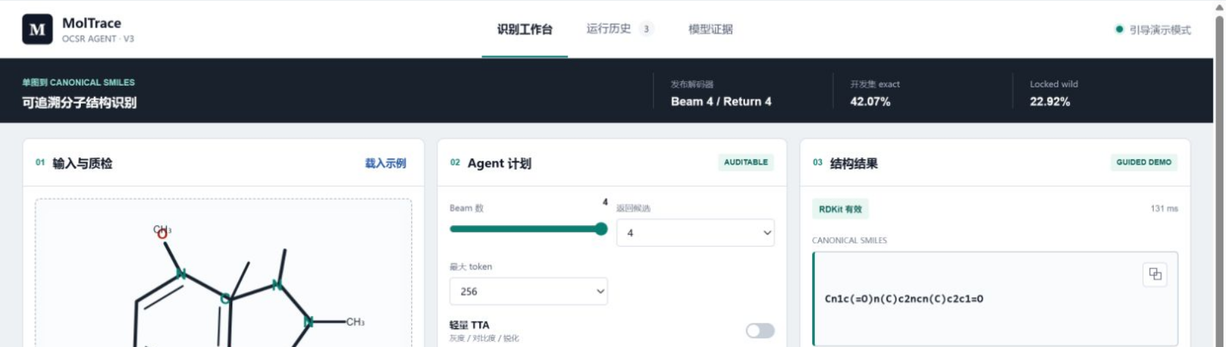
M
OCSR V3
数据构建评测设计训练策略实验结果Agent 系统开源交付
14 / 18
MOLTRACE OCSR AGENT
六步 trace：输入契约 → 视觉质检 → 候选生成 → RDKit 校验 → 一致性排序 → 证据汇总。
MolTrace Agent 的六步可审计工作流
真实浏览器验收：1440×1050 与 390×844 均无横向溢出；4 个候选、6 步 trace 正常渲染；Node tests 5/5

Slide 15



M
OCSR V3
数据构建评测设计训练策略实验结果Agent 系统开源交付
15 / 18
FRONTEND + BACKEND
Agent 前后端架构和运行模式
01
02
03
04
05
06
Browser UI
Node API
Adapter
V3 Model
RDKit Gate
Evidence
拖放、预览、质量门、参数、历史、JSON 导出。
零 npm 运行依赖；大小限制、隐私与状态探针。
固定调用已有 infer_ocsr_transformers.py。
beam4/return4，可选轻量 TTA，多候选召回。
解析、canonical、片段、dummy 与结构惩罚。
候选、投票、分数、选择理由、边界和耗时。
GPU MODEL 设置 V3_MODEL_DIR 后运行真实模型
GUIDED DEMO 仅内置咖啡因样例使用已知标签
NEEDS MODEL 任意上传图在无模型时拒绝伪造结果
隐私：默认不持久化原图；真实推理只写系统临时目录，子进程退出即删除；历史仅保留指纹和结果摘要。
源码：V3/agent_demo/；API：/api/health、/api/model、/api/agent/run、/api/validate、/api/history

Slide 16
M
OCSR V3
数据构建评测设计训练策略实验结果Agent 系统开源交付
16 / 18
RELEASE EVIDENCE
最终提交材料与公开地址
GitHub · 完整开源项目
Hugging Face · 模型发布
github.com/2658183739/-PaddleOCR-VL-1.5-OCSR
huggingface.co/L2658183739/PaddleOCR-VL-1.5-OCSR revision e496110ec222c1a70ebca287990c07dae47a2daa
训练/推理/评测脚本、QC、runbook、报告、PPT、MolTrace Agent 前后端与测试。
可加载模型目录、模型卡、权重与 tokenizer；本地 ZIP 额外附 README 和 SHA256SUMS。
数据构建报告 总报告 + 专项评测报告 DOCX/MD
答辩 PPT 18 页 HTML + 可编辑 PPTX + 审计物料
评测集压缩包 V3_evaluation_dataset_complete_20260719.zip
模型权重包 paddleocr_weights_V3_final.zip
人工审核声明 Owner attestation + 4 labels SHA256
许可边界 Apache-2.0/NOTICE；受限训练原图不重分发
GitHub commit 与最终压缩包 SHA256 在发布完成后写入最终交付清单

Slide 17
M
OCSR V3
数据构建评测设计训练策略实验结果Agent 系统开源交付
17 / 18
CONCLUSIONS AND LIMITATIONS
结论、已完成工作和剩余限制
01
V2-1 先完成 OCSR task adaptation
保留
必须保留的边界
Private-photo locked test 仍为 0，不能把算法退化写成自采。
02
00 control 在两 seed 探索中最稳
采用
2×2 只有两个 seed，不支持显著或普适最优声明。
Owner attestation 不是独立双人盲审。
训练清单的样本级许可字段覆盖不足，公共仓不重分发原图。
03
采用
22.92% wild exact 与 13.43% scaffold exact 表明真实域问题尚未解决。
Checkpoint-1400 达到 development 峰值
04
Hard replay 相对 final −0.73pp
拒绝
05
Beam4 +6.10pp，chem-light −2.52pp
一取一拒
06
Locked wild 只运行一次
冻结
下一步：4+ seed confirmatory、授权实拍 locked、多尺度视觉增强、专用 symbolic decoder、模型常驻服务

Slide 18
QUESTIONS & ANSWERS
22,762 V3 strict training records
谢谢。 请开始质询。
753 + 754 development panels
每个数字都能回到 JSON/CSV/config/log/hash；每个限制都保留在报告、模型卡和数据卡中。
301 · 62 papers locked wild test
42.07% → 22.92% development selection → locked reality
Agent + GitHub + HF 可运行、可审计、可复核
GitHub: github.com/2658183739/-PaddleOCR-VL-1.5-OCSR · HF: huggingface.co/L2658183739/PaddleOCR-VL-1.5-OCSR

